Slide 1


Cultivo do bem
Temos a missão de ajudar produtores de feijão em um mundo conetado
28 de agosto de 2025

Slide 2
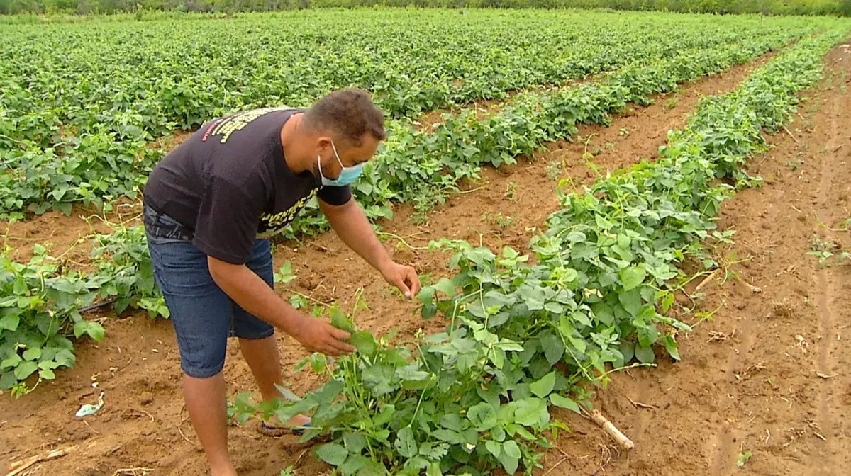

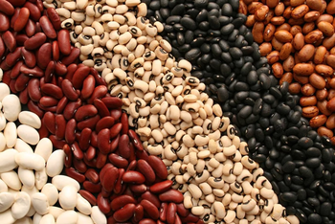
Problema
Hoje o acesso de informações é facil, mas nem sempre os produtores tem acesso a essas informações.

Slide 3
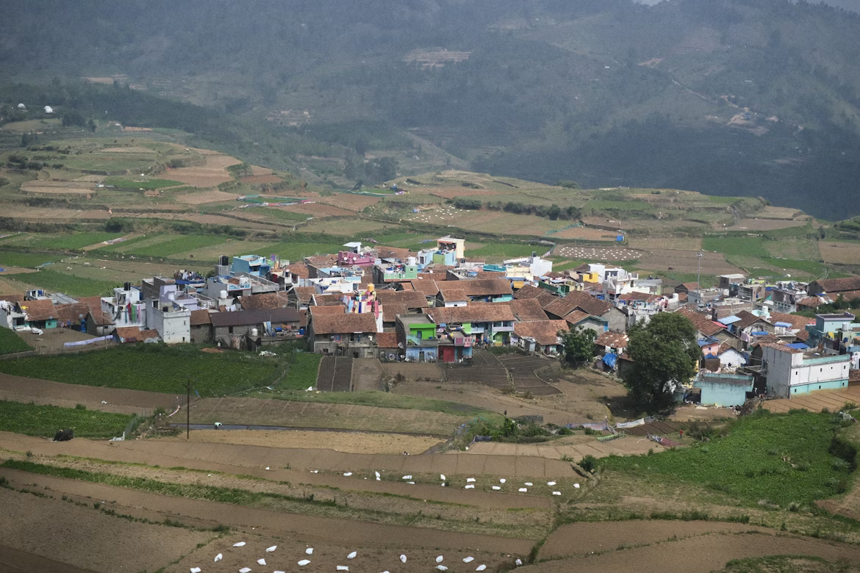
Justificativa
Inadequação do pequeno produtor rural ao mercado
Classificação do feijão é feita manualmente
Falta de conhecimento tecnico

Slide 4
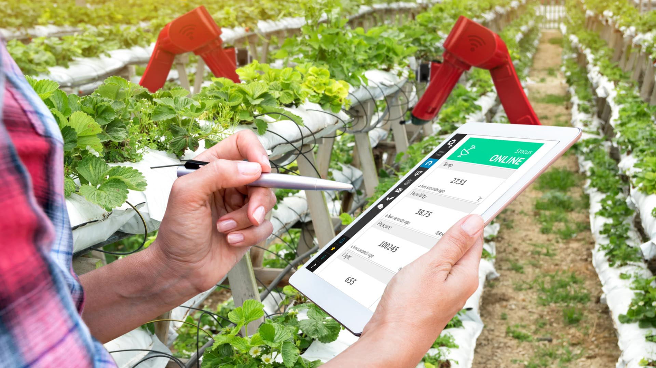
Uma aplicação web que forneça uma IA classificadora de feijão por meio de fotos. Automatizar a parte de seleção de feijões. Tambem será criado uma plataforma de gestão de negócio.
Solução

Slide 5
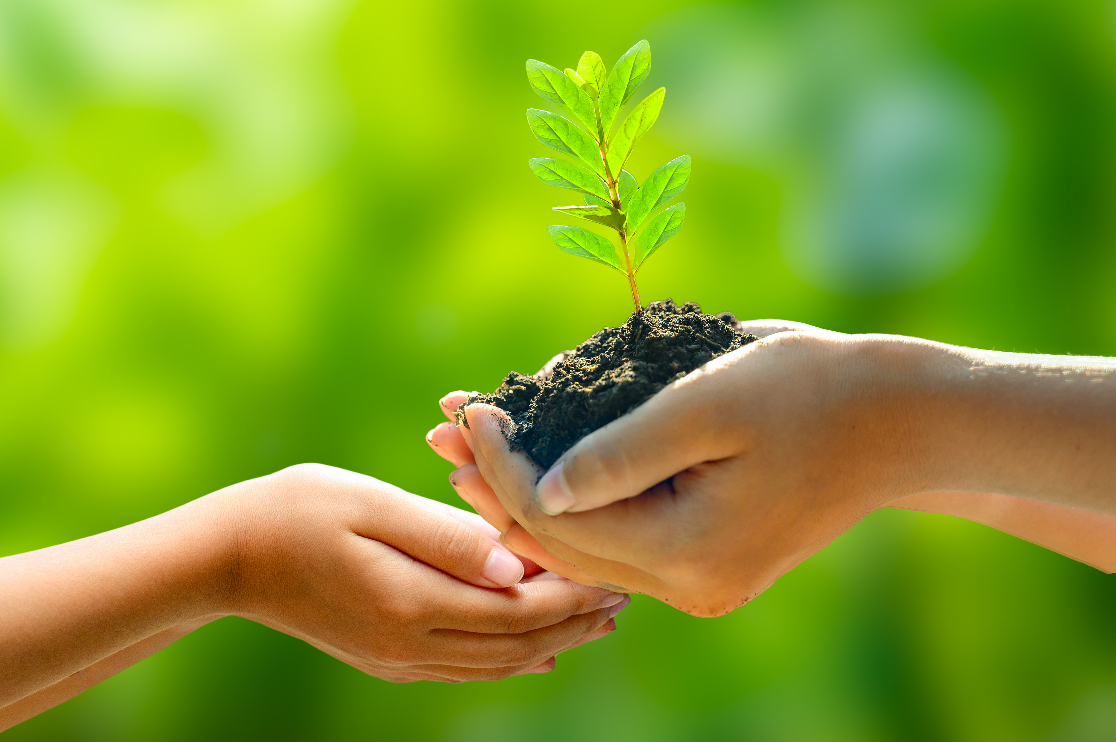
Cliente
O cliente é Zenilton Costa que tem o interesse em distribuir essa aplicação para produtores de pequeno e médio porte. Ele faz comercio com produtores de feijão e quer qualificar melhor seus clientes por meio da aplicação.

Slide 6
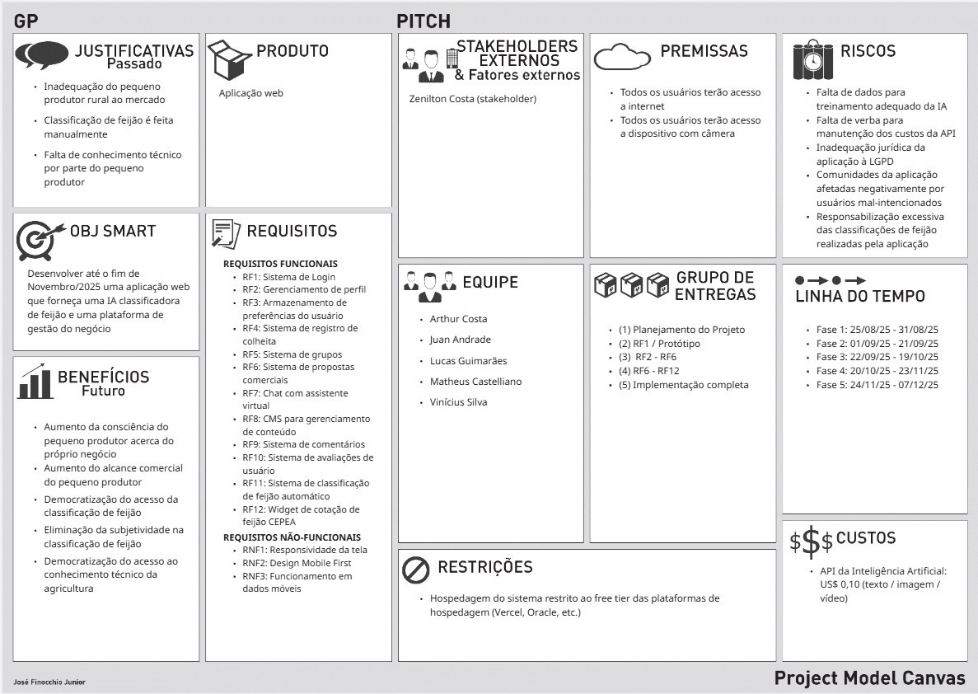
Project Model Canvas

Slide 7
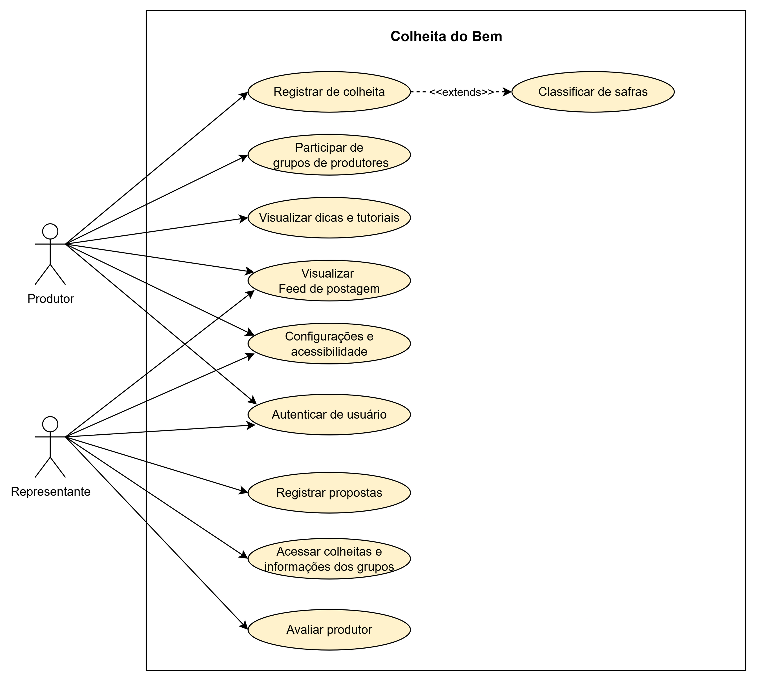
Diagrama de Caso de Uso

Slide 8

Obrigado

